Slide 1
第3课 美国内战

Slide 2
教学目标
目标1：结合教材，识记美国南北战争爆发的时间、领导人，颁布的两个法律文献及其内容等基本史实。
目标2：阅读教材，概括美国南北战争爆发的原因是什么，说出导火索是是什么事件？（重点）
目标3：阅读教材，说出林肯政府颁布的法典，概括其内容，并分析起作用。（重点）
目标4：结合本课所学，归纳北方在南北战争中胜利的原因。（难点）
目标5：回顾所学，完成表格，比较美国南北战争与内战的异同。（难点）

Slide 3
美国南北战争是美国历史第二次资产阶级革命。由于美国独立战争没有废除奴隶制，其严重阻碍美国资本主义发展，因此爆发了内战。在内战中，林肯作为主要领导人，发挥了重要作用。林肯政府颁布的法典，促进了革命的成功。林肯是美国历史上杰出的资产阶级政治家。

Slide 4
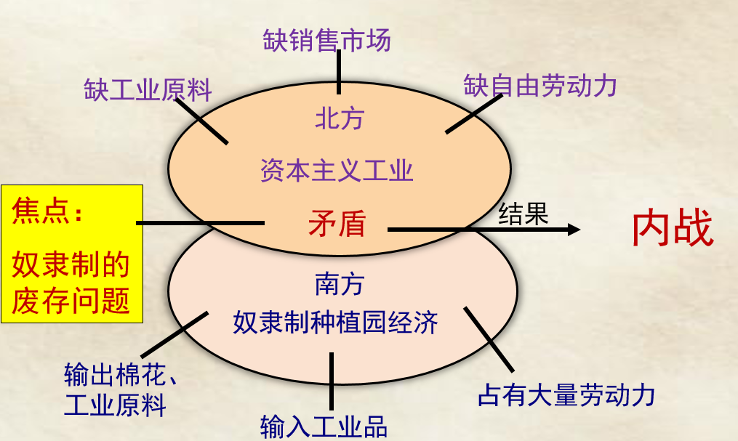
美国南北战争爆发的原因

Slide 5
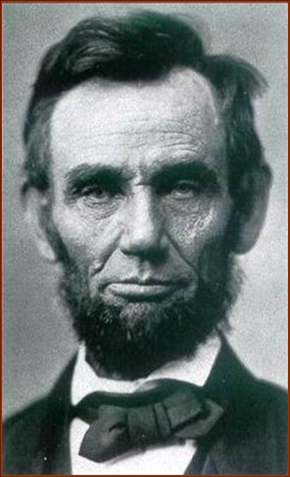
内战爆发(1861年）
1860年林肯当选为导火索
林肯作为代表北方资产阶级利益、同情黑人奴隶、反对奴隶制度的共和党人执政，意味着至少在四年内，林肯政府必将行使权力，逐步限制、废除黑人奴隶制，南方种植园主把林肯的当选看做一场灾难。

Slide 6
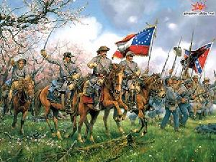
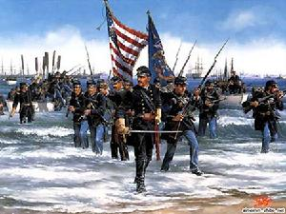
南北战争的经过（1861-1865）
爆发：1861年4月，南方宣布独立， 挑起内战。
南军
北军
1861年4月12日，南方同盟军炮轰萨姆特要塞

Slide 7

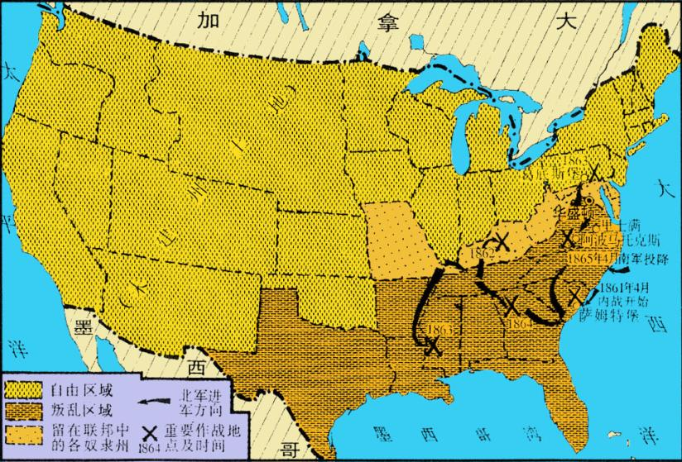


自由区域
留在联邦中
的各奴隶州
叛乱区域
美国南北战争形势图

Slide 8
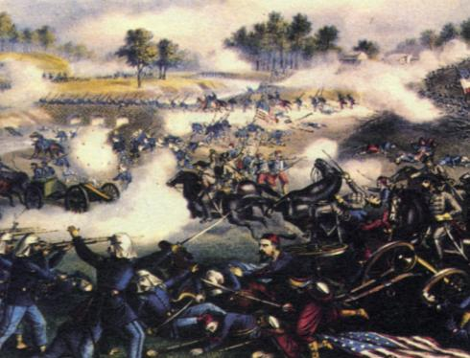
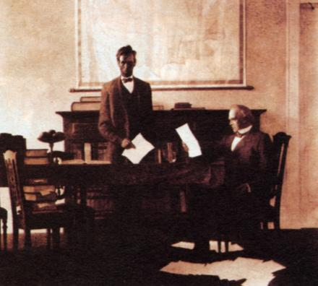
初期：北方失利
1861年7月，北方军队进攻里士满，大败而归。
林肯面临巨大压力

Slide 9
举措
1862年9月
《宅地法》Homestead Act
《解放黑人奴隶宣言》Emancipation Proclamation
从1863年1月1日起，任何忠于联邦政府的美国人只要交10美元手续费，就可以在西部得到一块160亩的土地，连续耕种5年以上即归个人所有。
从1863年1月1日起，所有南部叛乱各州的黑人奴隶一律获得人身自由。并允许奴隶作为自由人参加北方军队。
上面两部法令颁布后，对战争局势的发展起到怎样的作用？

Slide 10
《解放黑人奴隶宣言》对战局的影响
黑人在南部联盟的后方发动起义，展开游击战争，牵制敌人4万兵力。
50万黑人奴隶逃跑，严重破坏了南部种植园经济
20万黑人应征入伍
25万人担任军队的后勤工作
18万多黑人直接参加了战斗，其中13万多来自南部叛乱各州
①解放了黑人奴隶；
②黑人踊跃参军，北方军队获得雄厚兵源；
③加速了北方的胜利。

Slide 11
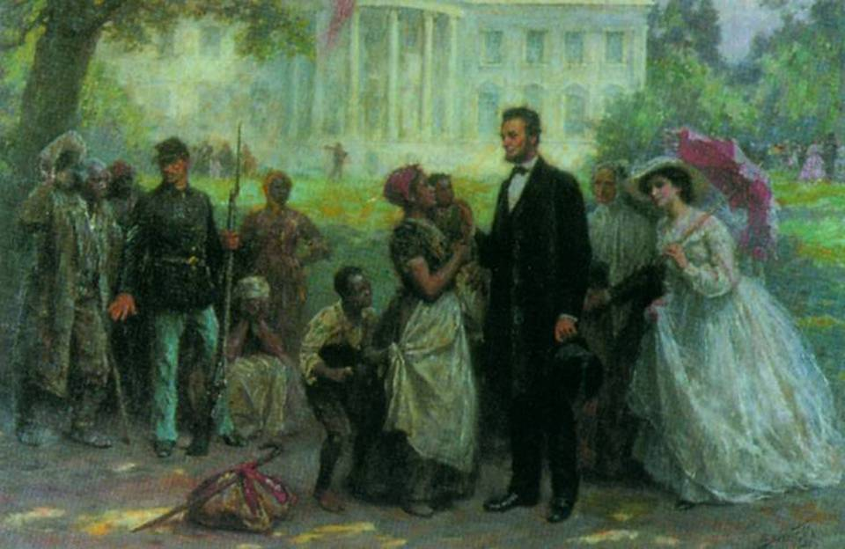
《解放黑人奴隶宣言》发表后民众拥护林肯的情景

Slide 12
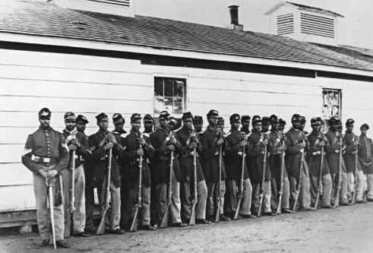
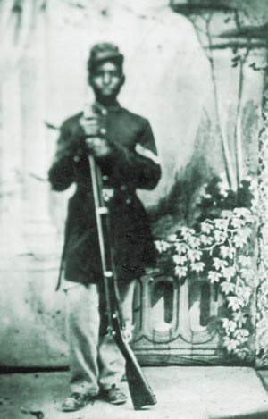
北方军队中的黑人

Slide 13
举措
1862年9月
《宅地法》Homestead Act
《解放黑人奴隶宣言》Emancipation Proclamation
从1863年1月1日起，任何忠于联邦政府的美国人只要交10美元手续费，就可以在西部得到一块160亩的土地，连续耕种5年以上即归个人所有。
从1863年1月1日起，所有南部叛乱各州的黑人奴隶一律获得人身自由。并允许奴隶作为自由人参加北方军队。
上面两部法令颁布后，对战争局势的发展起到怎样的作用？
提高了黑人奴隶为争取自身自由的斗争积极性，扭转了战局。

Slide 14
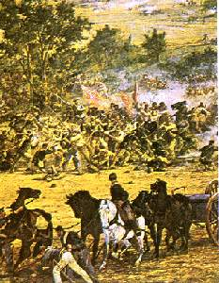
葛底斯堡战役
美国历史上规模最大的一场战斗。在葛底斯堡方圆不到25平方英里，人口不足2400人的小镇辖地，双方集结了近17.2万兵力和634门大炮。
战役扭转了战局，此后南方同盟军转入了战略防御，联邦军完全掌握了战争主动权。

Slide 15

3.结束：
1865年，攻占里士满，南方投降，
1865年，南方投降仪式

Slide 16
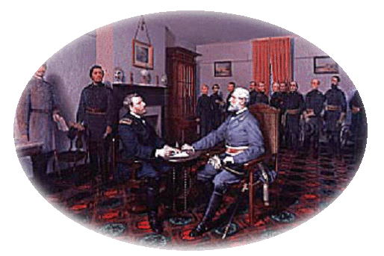
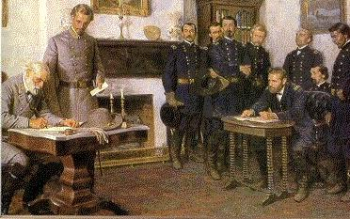
南北将领商讨投降事宜
南方签署投降协议

Slide 17
北方为什么能获胜？
胜利原因：
1.战争的正义性
2.人民积极支持
3.林肯政府的正确领导，士兵的英勇作战
4.北方先进南方落后（根本原因）
项 目 | 北 方 | 南 方
人口（1860） | 2200万 | 900万
移民（1861—1865） | 80万 | ——
军队服役总人数 | 150万 | 100万
黑人部队（至1865） | 18.6万 | ——
工业产量（1860） | 91% | 9%
铁路（1860） | 5万多千米 | 1.4万千米
海军（至1865） | 700艘 | 少数快船

Slide 18

南北战争结束不久，拥护奴隶派的狂热分子在剧院刺杀了林肯。
蒲斯刺杀林肯于华盛顿福特戏院
1865年4月15日凌晨，林肯去世

Slide 19
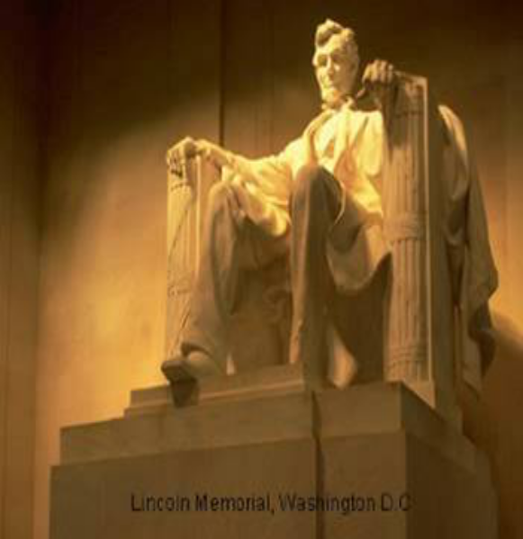
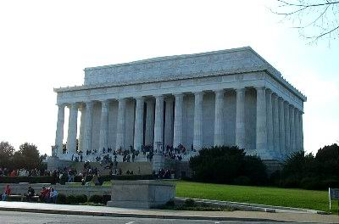
林肯纪念堂
他是一位达到了伟大境界而仍能保持自己优良品质的罕有的人物……以至于只有在他成为殉难者倒下去之后，全世界才发现他是一位英雄。——马克思

Slide 20

美国拉什莫尔山国家纪念公园的“总统山”
开国元勋
美国国父
华盛顿
奠定20世纪美国之基础的
西奥多·罗斯福
《独立宣言》的起草者
杰弗逊
维护统一、解放黑奴的领导者
林肯

Slide 21
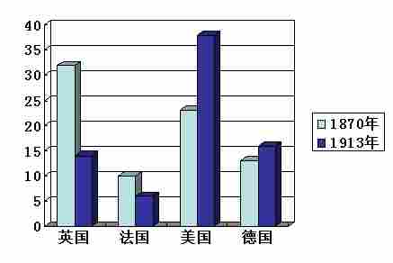
引导探究
北方的胜利使美国最终维护了统一，这对美国的发展产生了什么影响？
美国南北战争粉碎了奴隶主的反动势力,从而维护了美国的统一……如果美国分裂成了两个或者更多的国家,或者北方没有赢得胜利,美国就不可能成为20世纪世界第一强国。
——摘自《大国崛起》

Slide 22
引导探究 美国南北战争的意义
维护了 ，
废除了 ，
清除了 障碍,
为 发展创造了条件。
国家的统一
奴隶制度
资本主义发展的
以后经济的迅速
性质：
第二次资产阶级革命

Slide 23
目标升华
起 因：
导火线：
开 始：
转 折
结 束：
性 质：
意 义：
南北两种不同的经济制度之间的矛盾
林肯当选美国总统
1861年4月，南方挑起内战
《解放黑人奴隶的宣言》、《宅地法》
1865年，北方胜利
是美国历史上的第二次资产阶级革命
维护国家统一，废除奴隶制度，扫清资本主义发展的最大障碍，为以后经济的迅速发展创造了条件。

Slide 24
目标升华 在美国资本主义发展史上存在过两大障碍，它们分别是什么？美国分别通过什么方式扫除了障碍？
1.独立战争扫除了第一个障碍——英殖民统治。
2.南北战争扫除了第二个障碍——黑人奴隶制。

Slide 25
巩固练习
1.19世纪中期，美国南北两种制度水火不容，围绕的主要问题是
A. 奴隶制的存废问题 B. 关税问题
C. 进口工业品问题 D. 人权问题
2.一个由曼彻斯特6000名工人组成的组织在给林肯的信中写道：“这将使你的名字亚伯拉罕·林肯流芳后世。请接收我们维护这一自由宣言的最高意。”“这一自由宣言”指的是
A.《独立宣言》 B.《权利法案》
C.《解放黑人奴隶宣言》 D.《人权宣言》
A
C

Slide 26
3.下列关于美国独立战争、南北战争的相同点的归纳，不正确的是
A. 引起战争的经济原因都与英国有关
B. 都是资产阶级革命
C. 都有利于美国资本主义的发展
D. 都改变了美国的社会制度
D

Slide 27
4.林肯受到尊敬和爱戴的根本原因是
A. 他当选总统，开创了美国民主政治的先河
B. 遭到暗杀而身亡
C. 领导北方资产阶级取得了内战的胜利
D. 解放了黑人奴隶，维护了国家统一
5.美国内战的作用是：
①废除了黑人奴隶制 ②赢得了民族独立 ③加速了美国资本主义的发展 ④维护了国家统一
A．①②③ B．①②④
C．①③④ D．②③④
D
C

